Slide 1

Datalogging pompenstand Watertechniek Teunissen
2019-2020
Jonas Claes
Industriële informatie- en communicatietechnologie

Slide 2
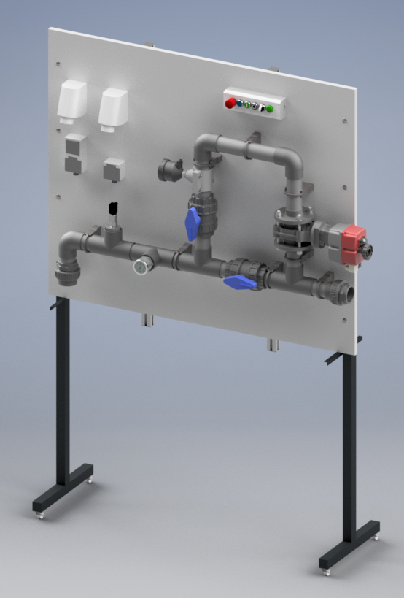
Inhoud
Probleemstelling
Planning
Technologiekeuzes
S7-protocol
Programma
PDF-verwerking

Slide 3



Probleemstelling
Watertechniek Teunissen
Pompenstand
Druk & debiet
Afdrukken uitslagen
Exporteren verschillende formaten

Slide 4
Planning
Herfst
Software
Start GIP bundel
Afbakening
Kerst
Handleiding
Software in detail
1ste evaluatie
Pasen
2de evaluatie
Hardware
Werkende machine
Juni
3de evaluatie
GIP bundel af
Presentatie

Slide 5
Technologiekeuzes

Slide 6


Backend programmeertaal
TypeScript
Applicatieserver
Compiled language
JavaScript
Node.js
Asynchroon
Event queue
Interpreted language
Java
Grafieken + PDF
Compiled language
Object oriented
bytecode
Interpreted language
JVM (Java Virtual Machine)
JIT (Just-in-Time) compilation

Slide 7

Database
PostgreSQL
SQL
Type casting
Arrays
Community/Enterprise editie

Slide 8



Frontend programmeertaal
Visueel
HTML5
CSS3
Animaties + laden/opslaan gegevens
JavaScript

Slide 9


Interface backend-frontend
REST API
HTTP(S)
HTTP-methods
Modern
Stabiel
Sinds 2000
WebSockets
HTTP(S)
Full-duplex
Modern
Stabiel
Sinds 2011

Slide 10

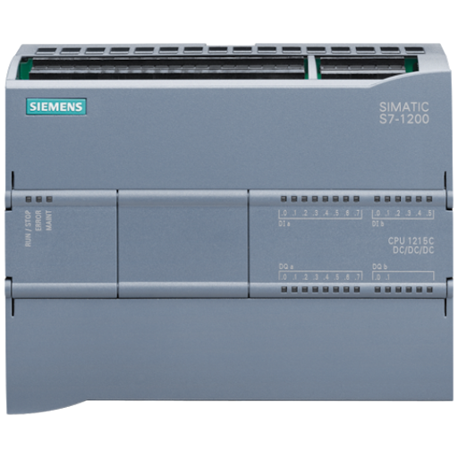
Communicatie met PLC
OPC-UA
OPC foundation
Modern
Open protocol
S7-protocol
Siemens
Closed protocol
Reverse engineered

Slide 11
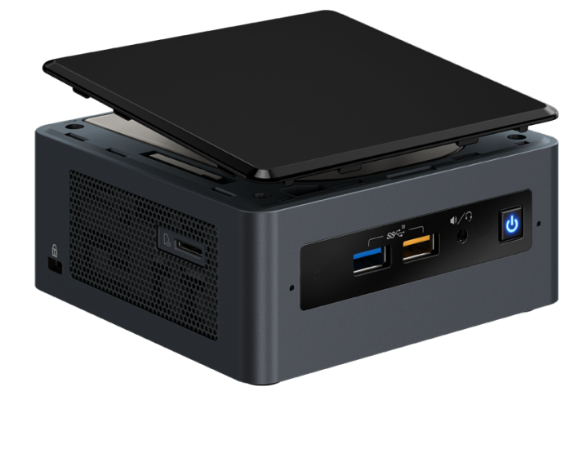
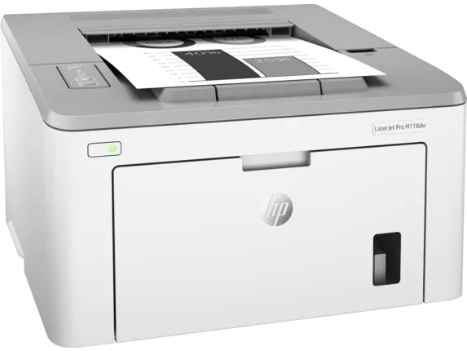
Hardware
Intel NUC
Mini-PC
Barebones
Intel i3
28 Watt
Samsung 860 EVO
SATA
SSD
500GB
2,5”
8GB RAM
2400MHz
SODIMM
Philips monitor
TFT-LCD
1920 x 1080 (1080p)
16:9 aspect ratio
60Hz
21,5”
HP Printer
6,6s fpo
1200 x 1200 dpi
30 ppm

Slide 12
Programma

Slide 13

Webserver
Express 4
HTTP-methods
Object oriented
Foutafhandeling
User
/user
Paginas
WebSockets
API
/api
JSON objects
RESTful

Slide 14
PLC
Datablok
Start
Stop
Druk
Debiet
Stappenprogramma

Slide 15
Database
runs
ID | NAME | CLIENT | PUMP | DATE | DATA
INTEGER, PRIMARY_KEY, AUTO_INCREMENT | TEXT | TEXT | TEXT | TEXT | DOUBLE PRECISION[ ][ ]

Slide 16
Database
files
ID | RUN_ID | NAME | DATA | CHECKSUM | TYPE
INTEGER, PRIMARY_KEY, AUTO_INCREMENT | INTEGER, FOREIGN_KEY | TEXT | BYTEA | TEXT | TEXT

Slide 17

PDF-verwerking
Microsoft Word
Adobe Acrobat
iTextPDF

Slide 18

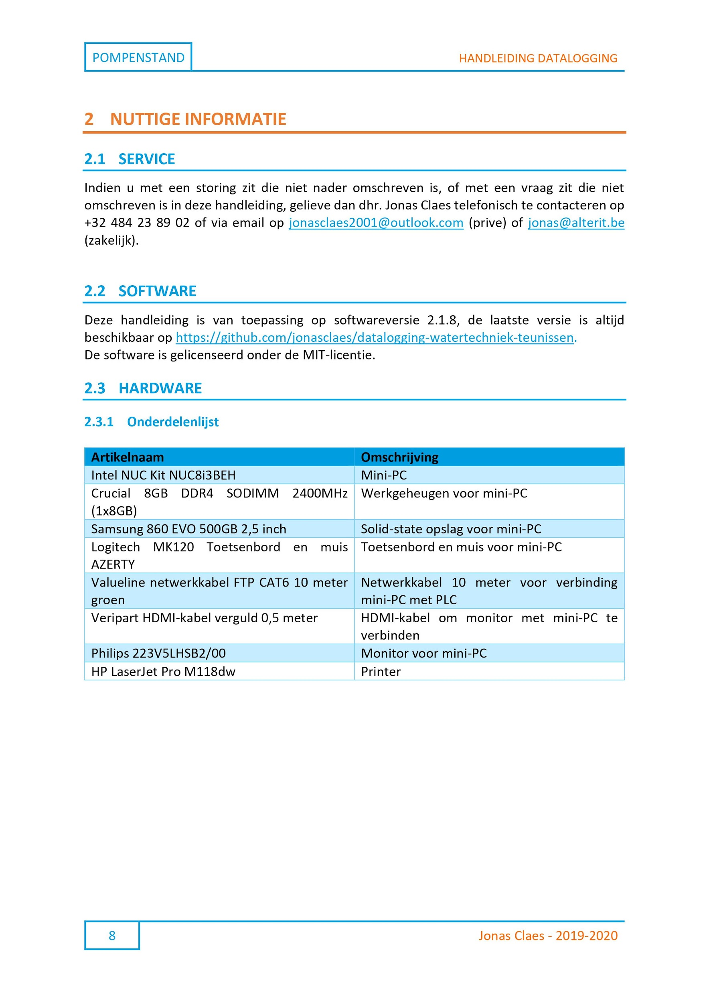
Handleiding
Gebruikersgericht
Secties
Limiteringen
Exporteren
Geschiedenis
Afdrukken
Service info

Slide 19
Bedankt voor uw aandacht.

Slide 20
Vragen
Opstartprocedure
Open source & licenties
GitHub repo
API-documentatie

Slide 21
Opstartprocedure
Terug
Ubuntu automatisch starten
Firefox
Parameters

Slide 22
Open source & licenties
Terug
Open source
GitHub
MIT license

Slide 23
GitHub repo
Terug
Applicatieserver
https://github.com/jonasclaes/datalogging-watertechniek-teunissen
Grafieken & PDF
https://github.com/jonasclaes/datalogging-watertechniek-teunissen-grapher

Slide 24
API-documentatie
Terug

